Slide 1
Порядок организации и проведения конкурса

Slide 2
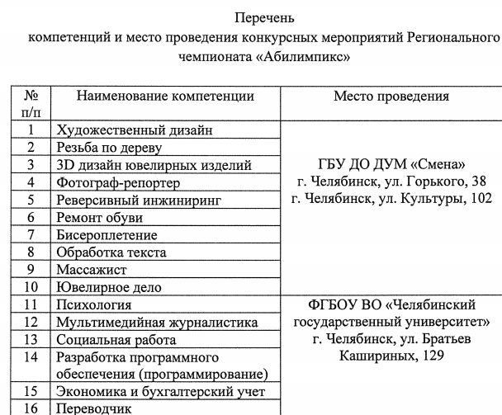
Субъект РФ издает Приказ министерства образования и науки 01/800 от 07.03.2019 г.
Утвердить:
1. Перечень компетенци1 (Приложение 1)

Slide 3
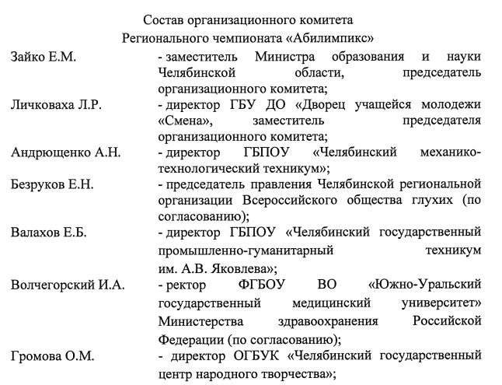
2. Состав организационного комитета (Пр. 2)

Slide 4
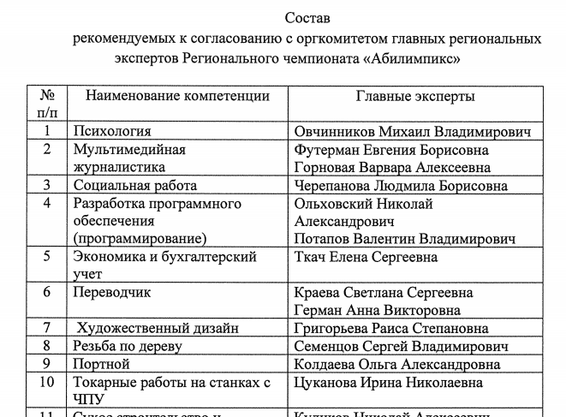
3. Состав главных региональных экспертов (пр. 3)
За 2 мес. До начала утв. Координац.Советом работодателей субъекта РФ

Slide 5
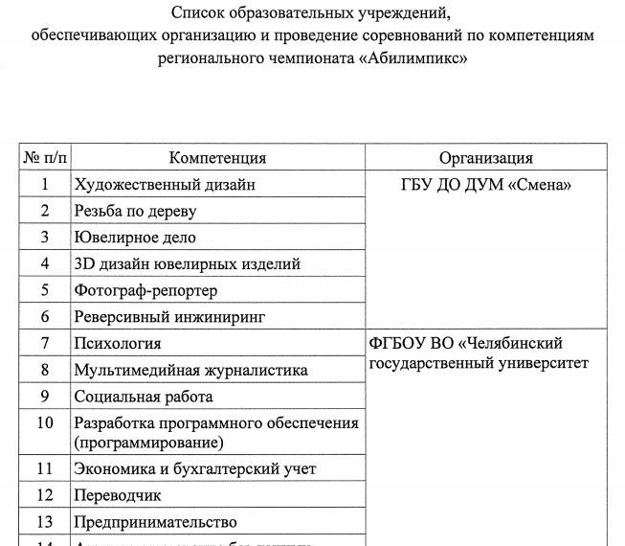
4. Список ОУ, обеспечивающих организацию и проведение чемпионата (пр. 4)

Slide 6
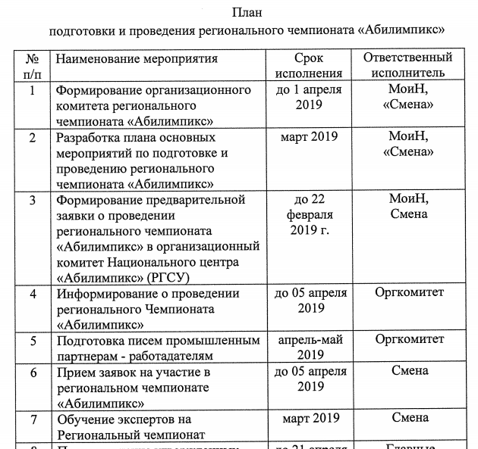
5. План подготовки и проведения (пр. 5)

Slide 7
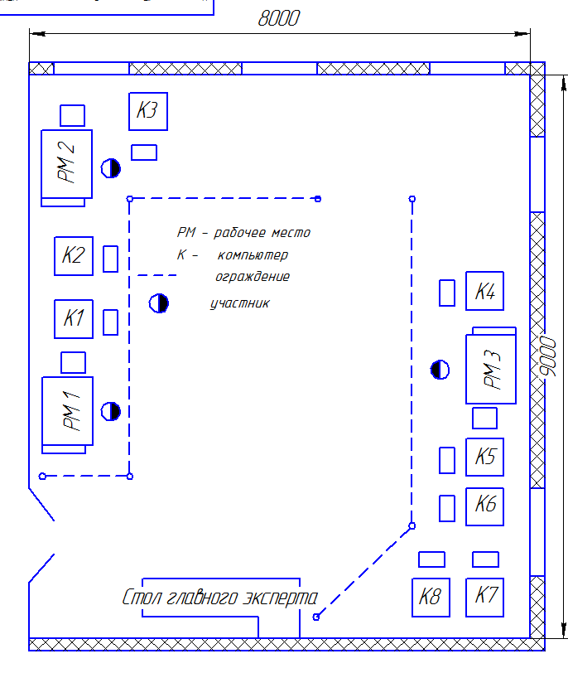
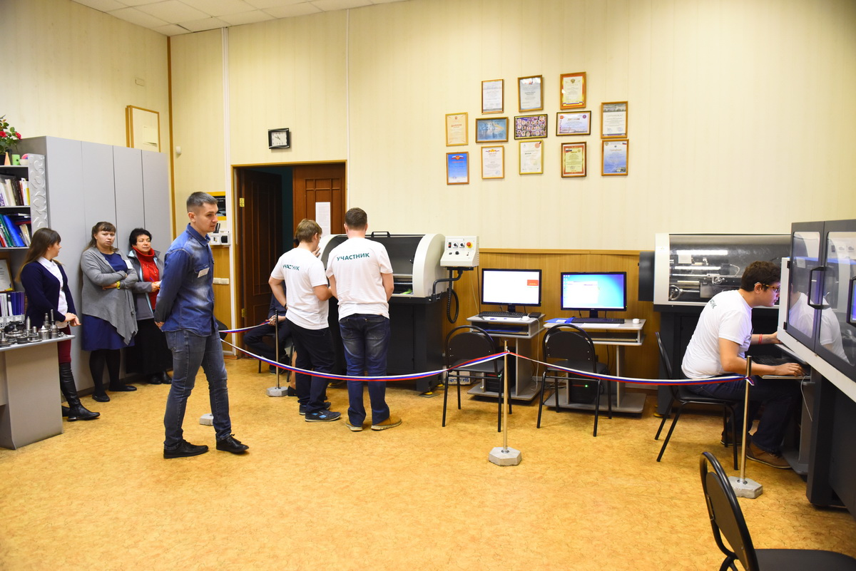
Подготовка конкурсных площадок

Slide 8
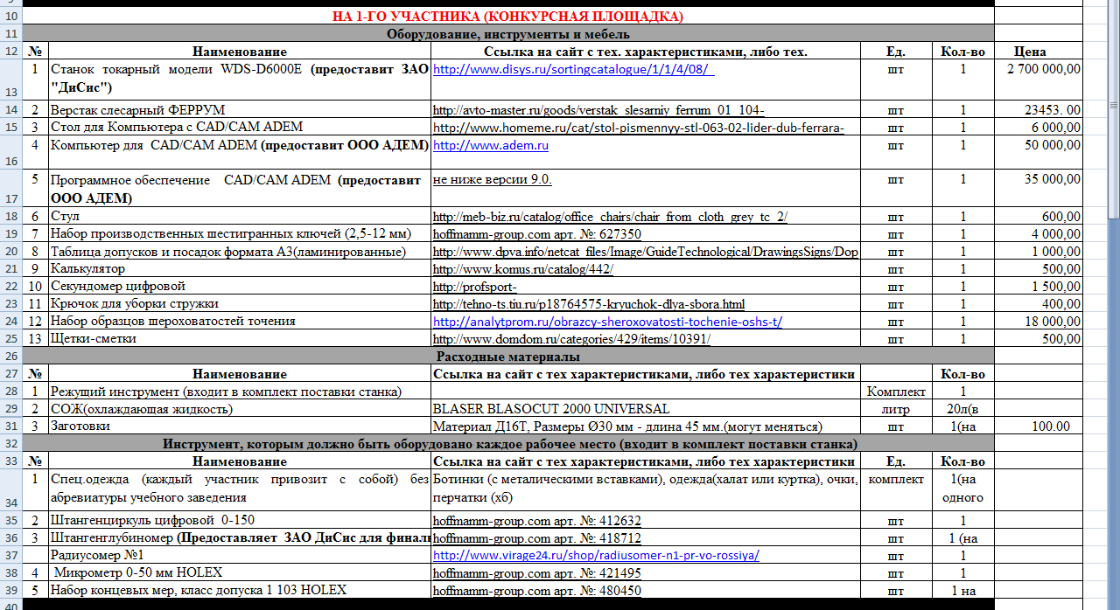
Обеспечить материально-техническое оснащение площадки в соответствии с инфраструктурным листом

Slide 9
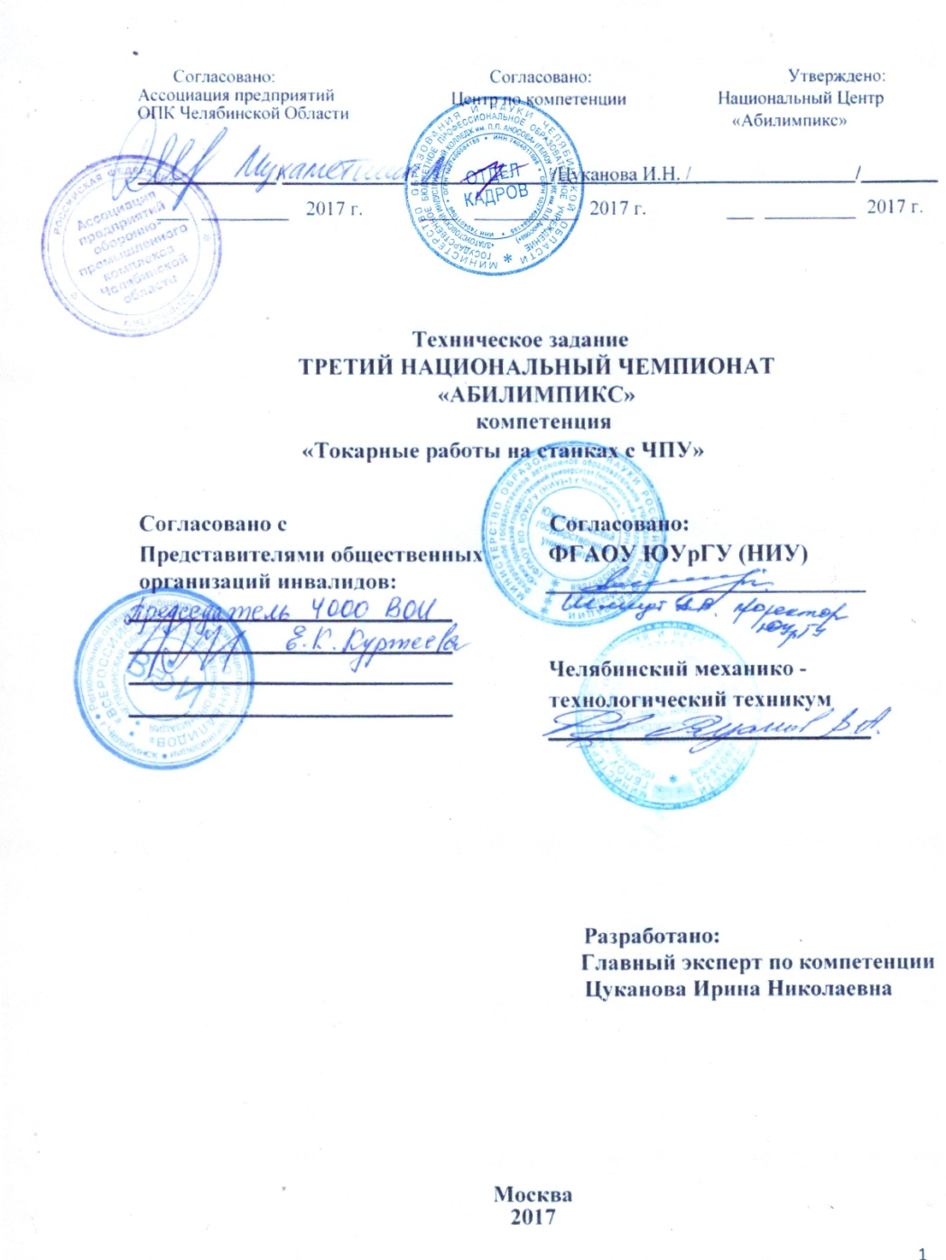
Конкурсное задание обязательно согласовывается с работодателем

Slide 10
Из приложения к регламенту выбирается
Модель проведения конкурсов «Абилимпикс»
Модель 1:
Региональный чемпионат «Абилимпикс» проводится на основе базовой
профессиональной образовательной организации (далее БПОО), ресурсного
учебно-методического центра (далее РУМЦ) или иной образовательной
организации, где создан и функционирует Региональный центр развития
движения «Абилимпикс».
Модель 2:
Региональный чемпионат «Абилимпикс» проводится на
распределенных площадках. С этой целью определяется основная площадка
проведения соревнований, а также вспомогательные площадки для организации соревнований по определенным компетенциям
Модель 3:
Региональный чемпионат «Абилимпикс» проводится на специально
застроенной и оборудованной для этих целей площадке

Slide 11
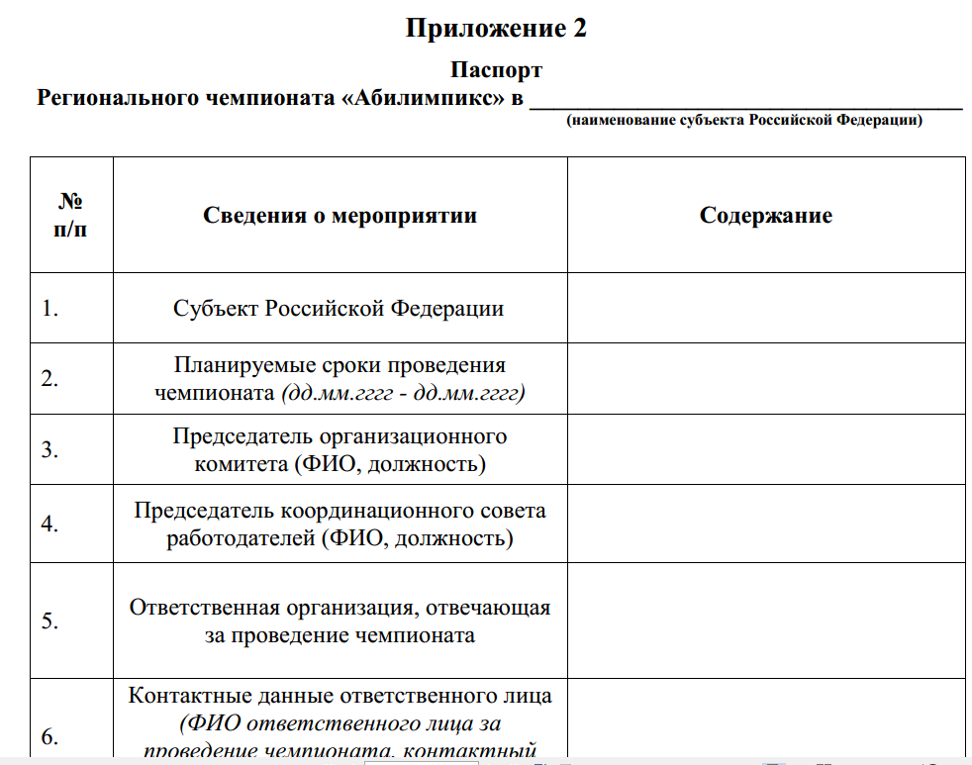
Не менее, чем за 2 месяца РЦ направляет в НЦ
ежегодно до 1.03 информирует НЦ о дате проведения РЧ и компетенциях
за 2 мес. информ. о начале приема заявок
за 2 мес 30% изм. КЗ НЧ
за 1 мес. определяет экспертов по комп.
не позднее 5 дней по окончании РЧ предост. в НЦ полную информ. в соотв. с регламентом
ежеквартально предоставляет в НЦ инф. о трудоустройстве участн.
за 1 мес. до НЧ подает заявку на участие субъекта РФ

Slide 12
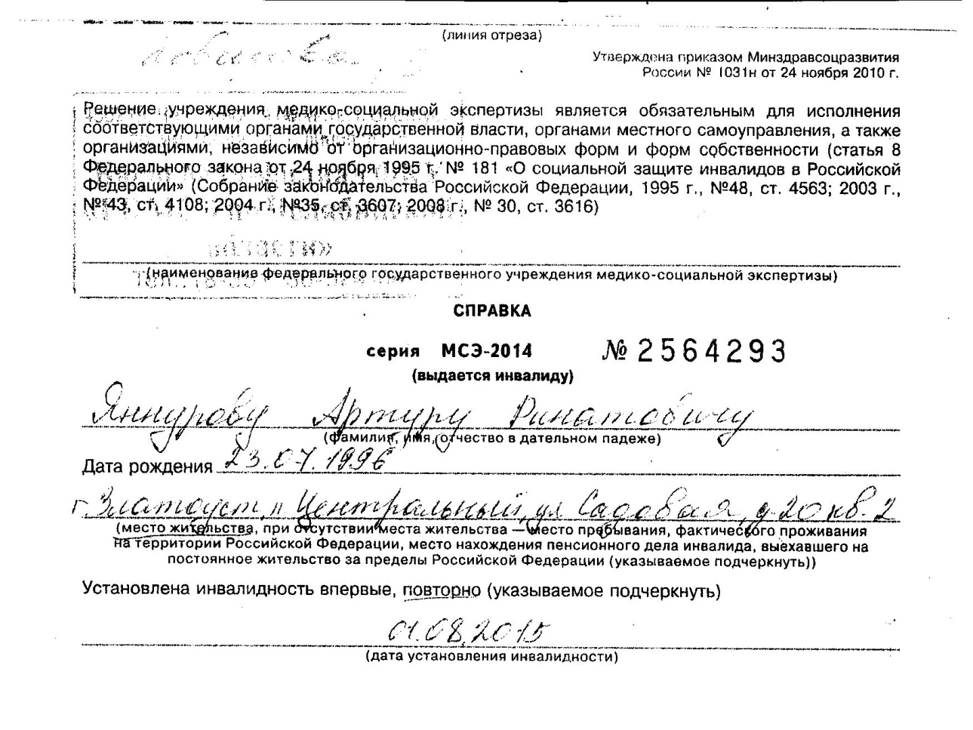
При регистрации участники обязательно прилагают к заявке электронные копии документов, подтверждающими статус инвалида и ЛОВЗ

Slide 13
Все участники и эксперты должны быть зарегистрированы на портале abilimpicspro.ru
Оформляется протокол распределения ролей:
Заместитель главного эксперта
Эксперт по технике безопасности
Эксперт времени
Технический эксперт отвечает за работу оборудования, назначается региональным и национальным центром

Slide 14
Документы, которые оформляет главный эксперт на конкурсной площадке и передает организаторам конкурса Абилимпикс после завершения соревнований:
протокол регистрации участников и экспертов
протокол ознакомления участников с конкурсной документацией, оборудованием и рабочими местами
протокол ознакомления экспертов с измененным конкурсным заданием и критериями оценки
протокол инструктажа работы на оборудовании
протокол ОТ и ТБ участников и экспертов
протокол о жеребьевке по распределению конкурсных мест
согласие с обработкой персональных данных участников и экспертов
протокол распределения ролей экспертов
протокол об ознакомлении экспертов с ведомостями оценок
итоговый протокол заседания жюри
протокол регистрации несчастных случаев на конкурсной площадке
протокол регистрации перерывов на конкурсной площадке
оценочные листы по компетенции на участников;
протокол снятия эксперта (подписывается всеми экспертами) (в произвольной форме) – при необходимости;
протокол снятия участника (подписывается всеми экспертами), при этом производится оценка проделанной работы, выставляются баллы (в произвольной форме) – при необходимости;
протокол о любом изменении (в произвольной форме) – при необходимости.

Slide 15
Региональный чемпионат считается состоявшимся, если число компетенций не менее 10, число участников в каждой не менее 5
Сопровождение конкурсов:
Волонтеры –из числа людей пенсионного возраста, людей с инвалидностью, молодежи, работающих граждан.
Некоторые участники конкурса имеют сопровождающих, которые во время проведения соревнований не имеют права находиться на площадке

Slide 16
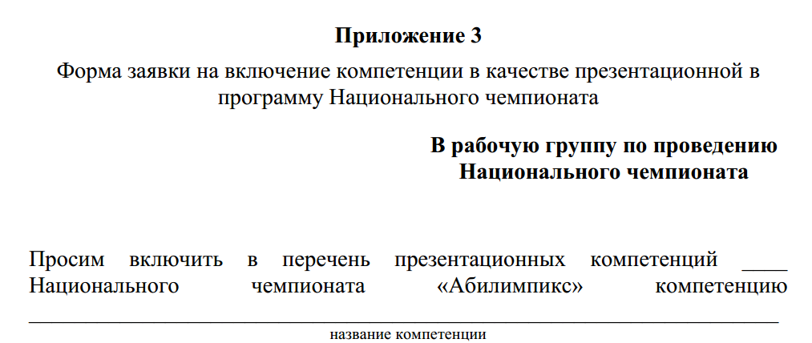
Субъекты РФ могут подать заявку по установленному образцу на включение компетенции в число презентационных при условии проведения соревнования по данной компетенции в регионе

Slide 17
Перевод в основную компетенцию:
на рассмотрение в организационный комитет заявка передается при соблюдении следующих условий:
Проведение на региональном уровне при соблюдении регламента
Успешная презентация компетенции с участием не менее 5 человек при проведении национального чемпионата
Решение не менее 10 регионов о проведении соревнований по данной компетенции в следующем году после презентации

Slide 18
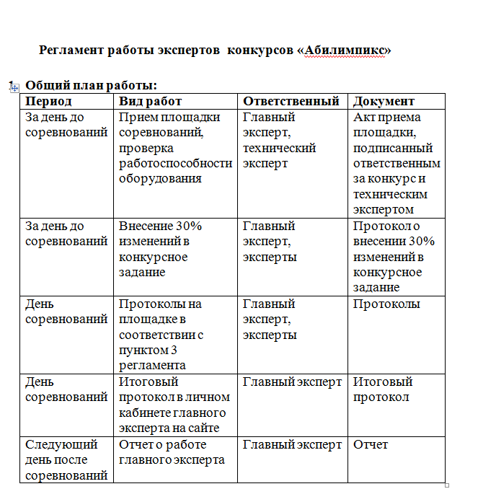

Slide 19
